Slide 1
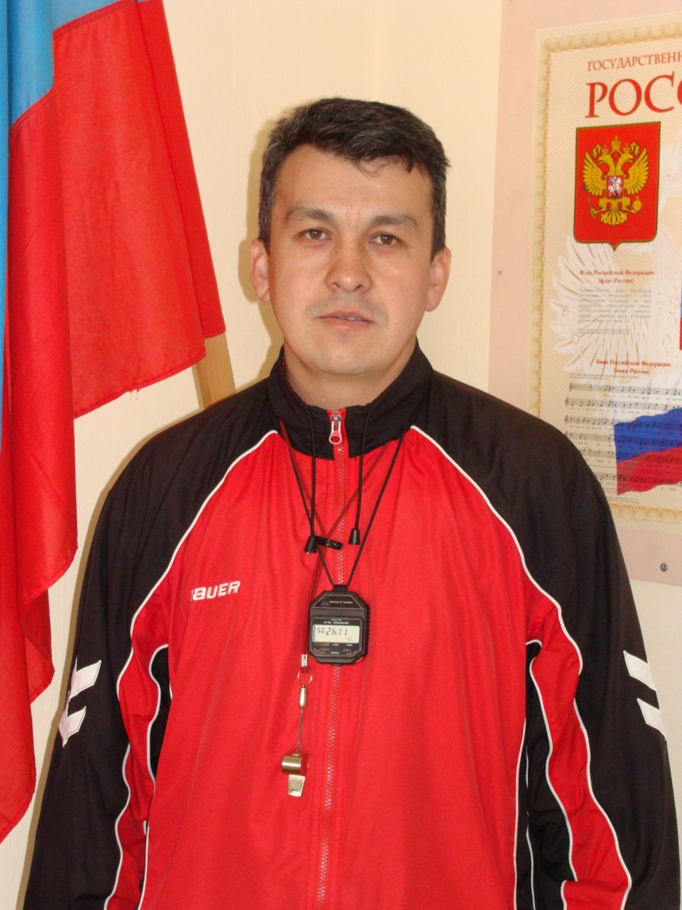
Борисов Александр Иванович

Slide 2
Предмет ОБЖ имеет свои особенности - он переводит все теоретические знания школьников в область практики. Это единственный интегрирующий предмет в современной школе, позволяющий построить проектную деятельность одновременно с учителем биологии, физики, химии, истории и физической культуры.
Биология
Химия
Основы
Безопасности
Жизнедеятельности
Физическая культура
Физика
История

Slide 3
Реализация программного курса ОБЖ в школе
Урочная деятельность
Внеурочная деятельность
Военно-полевые сборы
Туристский клуб «Искатель»
Первоначальная постановка на воинский учёт
Спортивные мероприятия в рамках школы, района, республики
Практические занятия по разделам программы
Всероссийское движение «Школа безопасности»

Slide 4
Первоначальная постановка на воинский учёт
Постановка в военном комиссариате Джидинского района на первоначальный воинский учёт, прохождение врачебной комиссии, профориентационный отбор.
Теоретические основы.
Законодательство РФ о воинской обязанности и прохождении военной службы

Slide 5
Военно-полевые сборы
Строевая подготовка
Жизнь и быт военнослужащих
Огневая подготовка
Физическая подготовка
Тактическая подготовка

Slide 6
Практические занятия по разделам программы
Оказание ПМП
Практические навыки выживания в природных условиях
Использование специального снаряжения при ЧС
Основы военной службы
Строевая подготовка
Действия при ЧС природного и техногенного характера
Огневая подготовка
Использование средств защиты
Тактическая и физическая подготовка

Slide 7
Турклуб «Искатель»
Успешная социализация ребенка
Совершение категорийных и степенных походов
Участие и организация спортивных мероприятий, праздников и т.п.

Slide 8
Спортивные мероприятия
Школьного масштаба
«Школьный экстрим»
Районного масштаба
«Ориентирование»
Республиканского масштаба «Турслёт», «Школа безопасности», «С рюкзаком по родному краю», «Салют, граница»
Школьного масштаба
«ТПТ»
Районного масштаба «ТПТ»
Школьного масштаба
«Ориентирование»
Российского масштаба «Всероссийский турслёт», «Палаточный лагерь СФО «Юный спасатель», «Школа безопасности»
Районного масштаба «Слёт юных туристов»
Школьного масштаба
«А ну-ка, парни!»
Школьного масштаба
«Пулевая стрельба»
Районного масштаба «Соревнования среди допризывной молодежи»

Slide 9
Всероссийское движение «Школа безопасности»
Создание профильного класса
Участие в республиканском движении
«Юный спасатель»

Slide 10


